Slide 1

Investigate Business Hotel using Data Visualization
Created by:
Wika Rabila Putri
rabilaputri@gmail.com
https://www.linkedin.com/in/wika-rabila-putri/
Sebagai lulusan baru dari Program Studi Manajemen Keuangan, saya memiliki semangat belajar yang tinggi dan antusiasme besar terhadap dunia data dan business analytics. Saya baru memulai perjalanan dalam mempelajari data dan business analytics, serta membangun dasar yang kuat dalam penggunaan SQL, Python, dan Data Visualization. Dengan pengalaman dari pelatihan dan magang virtual di bidang data, saya siap mengaplikasikan keterampilan saya untuk memberikan solusi inovatif dan mendukung pengambilan keputusan yang lebih baik dalam dunia bisnis.

Slide 2
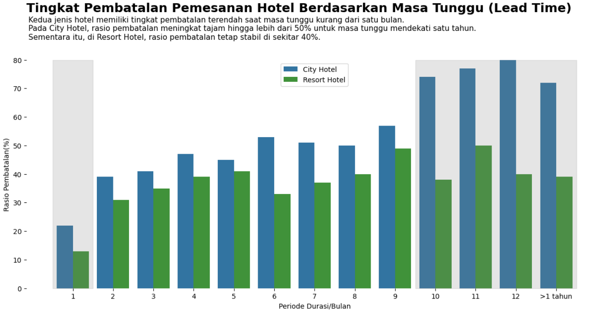
Impact Analysis of Lead Time on Hotel Bookings Cancellation Rate
Monthly Hotel Booking Analysis Based on Hotel Type
Lead time berkisar antara 0 hingga 709 hari. Untuk mempermudah interpretasi, lead time dikategorikan berdasarkan bulan.
City Hotel mendominasi tingkat pembatalan, di mana pembatalan cenderung meningkat saat lead time mendekati satu tahun. Sebaliknya, pembatalan tetap rendah untuk lead time kurang dari satu bulan. Dengan memperhatikan tren ini, perusahaan dapat mempertimbangkan untuk menetapkan batas waktu maksimum untuk pemesanan guna mengurangi risiko pembatalan akibat perubahan rencana atau penemuan pilihan hotel lain yang lebih menarik bagi pelanggan.
Klik disini untuk code Task 4

